Slide 1
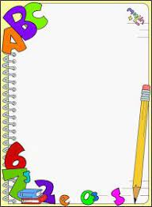
Escuela normal de educación preescolar
Licenciatura en Educación Preescolar
Caja de herramientas
Curso: Innovación y trabajo docente
Docente: Elena Monserrat Gámez Cepeda
Alumna: Jessica Paola Saucedo Gonzalez
Grado: 3° Sección: D No Lista: 18
22/Septiembre/2021

Slide 2
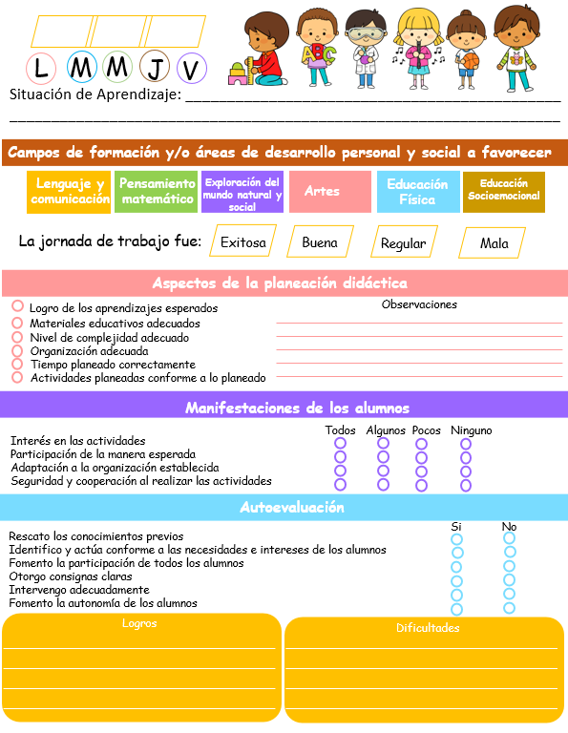
Diario de campo

Slide 3
Diario de la educadora

Slide 4
Carpeta de evaluación de los alumnos

